Slide 1
76-ая научно-практическая конференция студентов и молодых ученых «Актуальные вопросы современной медицины и фармации»
Секция, посвященная 80-летию освобождения Беларуси
Презентацию подготовила
студентка 1 курса
стоматологического факультета
Волобуева Маргарита Максимовна
Витебский государственный медицинский университет

Slide 2
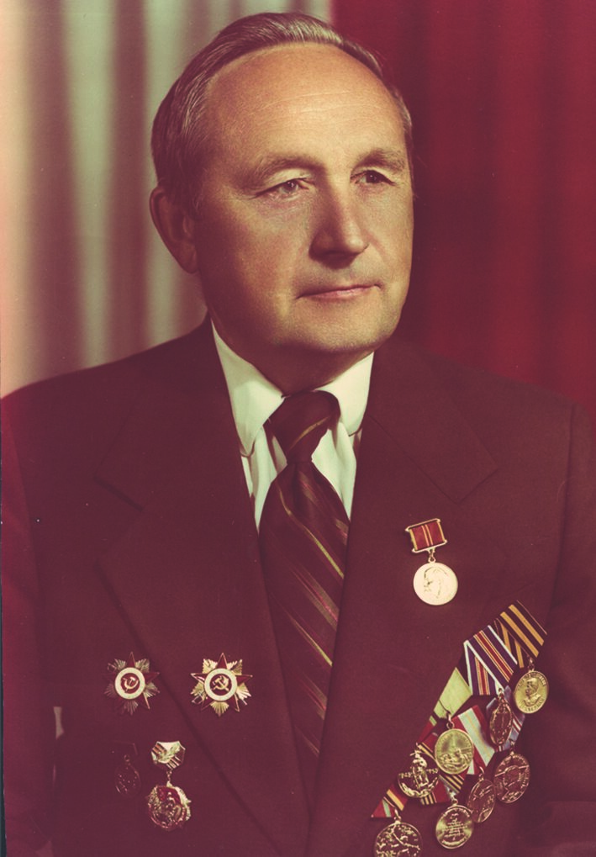
БОГДАНОВИЧ ЛЕОНИД ИВАНОВИЧ
Родился 18 февраля 1923 года в семье известного врача-дерматолога Ивана Илларионовича Богдановича.

Slide 3
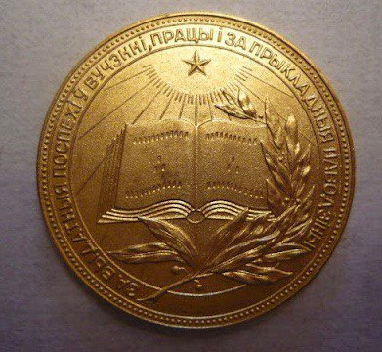
Окончив среднюю школу с золотой медалью и одновременно музыкальную школу по классу скрипки, он мог бы сделать карьеру ученого или музыканта, однако этим планам помешала война.

Slide 4
Уже в ноябре 1941 года Леонида Ивановича призвали в ряды Красной Армии и вначале зачислили в отдельный лыжный батальон для ночных действий в тылу врага. Вскоре имевшего среднее образование Леонида направили на учебу в артиллерийское училище. В мае 1942 года, получив звание лейтенанта, он уже командовал огневым взводом одной из артиллерийских батарей стрелковой дивизии, в составе которой участвовал в боях на Волховском и Ленинградском фронтах и был награжден медалью «За оборону Ленинграда».

Slide 5
«18 мне исполнилось в 41-ом, и я был призван в армию. Воевал на Волховском, Ленинградском фронтах... На Ленинградском фронте был тяжело ранен в ногу, в шею и оба глаза (4 осколка в левый глаз и один - в правый).
В медсанбате полкового госпиталя мне сообщили, что придётся отнять ногу, но майор-хирург, делавший операцию, постарался сделать всё, чтобы её сохранить (сделал лампасный разрез). А вот врач-офтальмолог была менее опытна и упряма в своих решениях. Лечение не приносило положительных результатов,
и я мог полностью потерять
зрение ещё в юности, если бы не перевели меня в Свердловский центр. Там опытный доцент-офтальмолог в течение 10 минут поставил правильный диагноз и назначил повторное лечение. Произошло чудо: зрение правого глаза стало восстанавливаться. Я вновь увидел голубое небо, зелёную траву..., снова захотелось жить. Зрение с 0,01 вернулось на 80%. Тогда я решил, что стану врачом, но таким врачом, как хирург-майор и офтальмолог-доцент»

Slide 6
Чувство огромной благодарности врачам вызвало страстное желание посвятить свою жизнь медицине. Объясняя в последующем свой выбор студентам, Леонид Иванович всегда повторял, что медицина – это величайшая наука, где нужно быть не только величайшим профессионалом, но и мыслителем, философом, чтобы уметь решать задачи со многими неизвестными. Решению таких задач и была посвящена вся его дальнейшая врачебная и научная судьба.

Slide 7
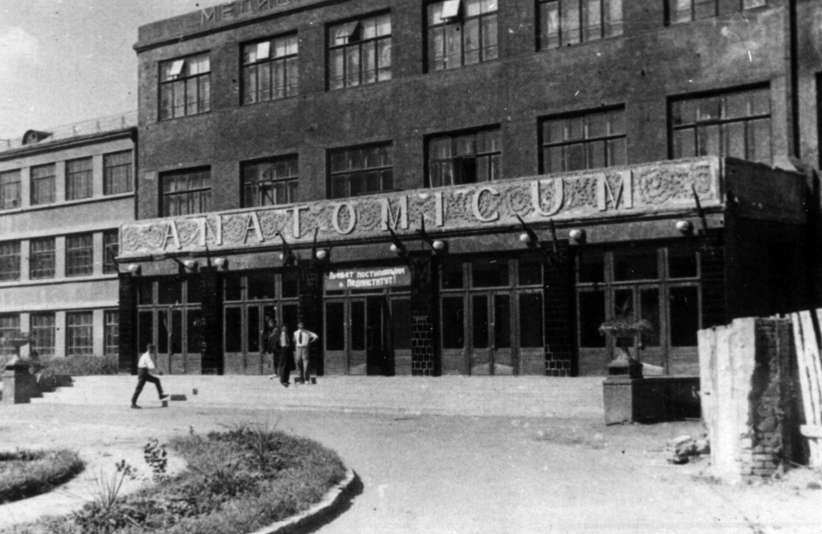
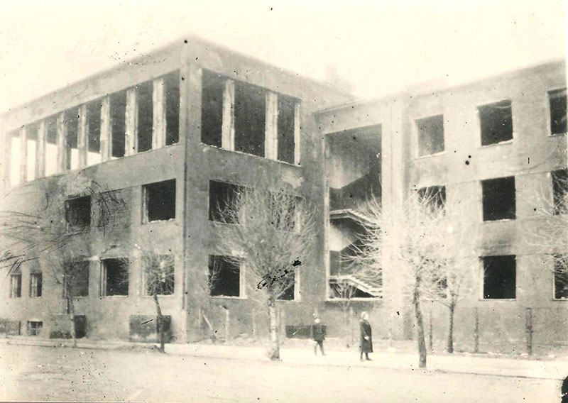
В 1944 году Л.И. Богданович поступил в медицинский институт в Минске, затем продолжил учебу в Витебском медицинском институте, где последние 3 года учебы был сталинским стипендиатом. В 1949 году Леонид Иванович окончил Витебский медицинский институт, после этого обучался в клинической ординатуре, а в 1952-1954 годах работал ассистентом кафедры кожных и венерических болезней Витебского медицинского института.

Slide 8
После защиты кандидатской диссертации в 1954 г. Леонид Богданович работал в Москве, вначале в Центральном кожно-венерологическом институте, а затем являлся докторантом на кафедре кожных болезней Центрального института усовершенствования врачей, где начал изучать проблему лечения кожных заболеваний ультразвуком.
В 1959 году он защитил докторскую диссертацию «Ультразвук в дерматологии», при этом его монография по данной проблеме была в то время первой в мировой дерматологии. В 1960 году Л. И. Богданович был утвержден в звании профессора и в 37 лет стал самым молодым доктором наук и профессором среди медиков Беларуси и самым молодым в бывшем СССР дерматовенерологом с такой высокой ученой степенью.

Slide 9
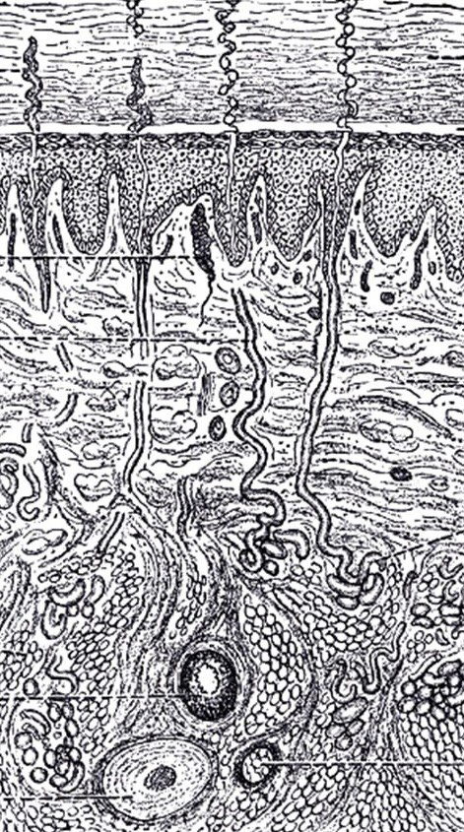
С 1958 по 1996 год Леонид Ивановиич возглавлял кафедру кожных и венерических болезней Витебского медицинского института, где в полной мере сумел проявить себя в качестве опытнейшего врача-клинициста, талантливого педагога, лектора и ученого. Профессором Л.И. Богдановичем были предложены новые методы лечения различных заболеваний. Он впервые в нашей стране применил ультразвук для лечения кожных заболеваний, предложил метод фонофореза фторированных стероидных мазей при кожном зуде, ограниченном нейродермите, хронической экземе. Предложенный им для лечения чесотки полисульфидный линимент и в настоящее время является высокоэффективным средством среди скабицидов.

Slide 10
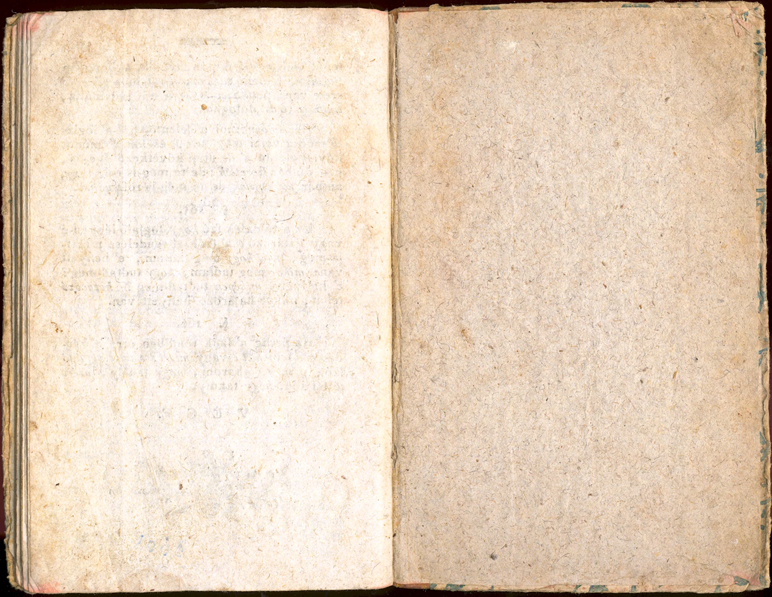
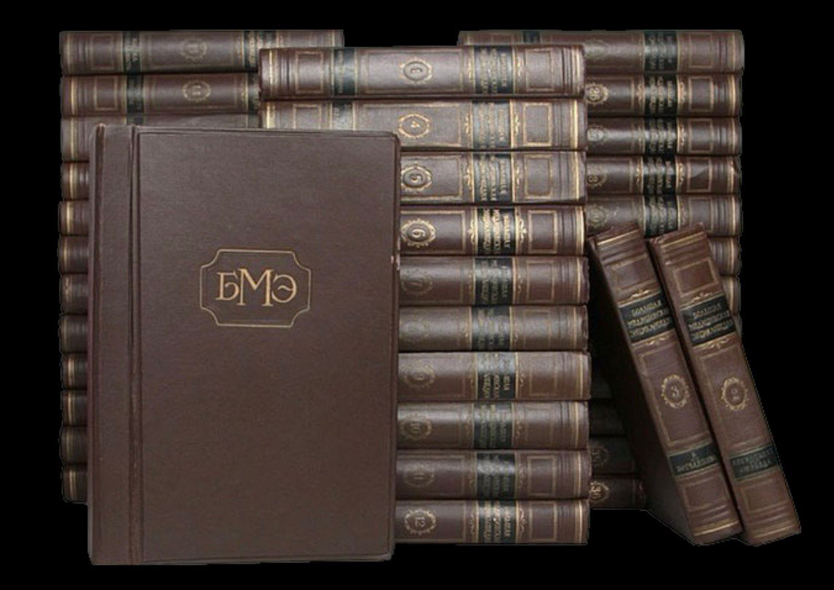
Под руководством Л.И. Богдановича выполнены 2 докторские и 7 кандидатских диссертаций. Его перу принадлежит более 100 научных работ, среди которых 3 монографии, разделы в трехтомном руководстве по дерматовенерологии, в «Большой медицинской энциклопедии», в монографии «Ультразвук и его лечебное применение». Леонид Иванович является соавтором двух изданий учебника по физиотерапии для медицинских училищ, учебного пособия по НИРС. Им издано 5 методических рекомендаций по лечению ряда кожных заболеваний.
«Большая медицинская энциклопедия»

Slide 11
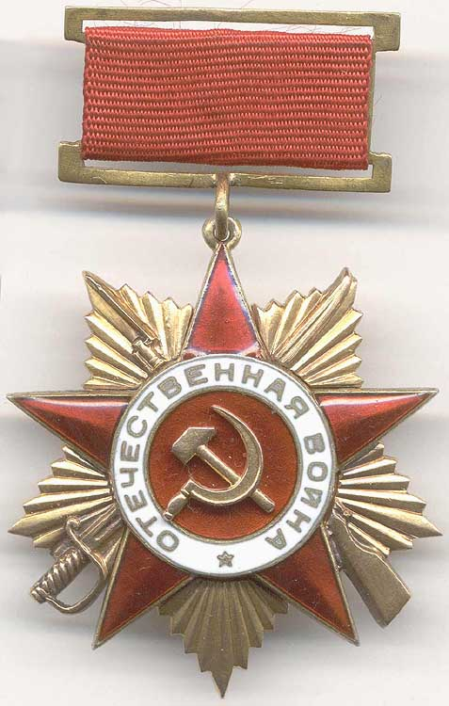

Slide 12
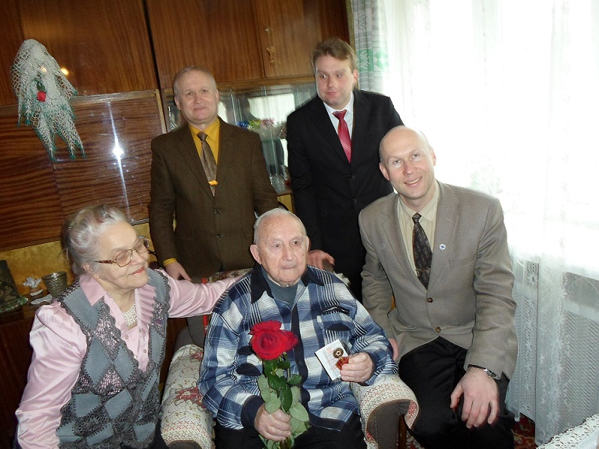
Леонид Иванович Богданович до последних дней сохранял замечательную память и интерес к жизни. Весь его облик - облик человека, преисполненного мудрости и внутреннего спокойствия, за плечами которого достойно прожитая жизнь, посвященная беззаветному служению любимому делу и людям.

